Slide 1
TECHNOLOGIE COLLÈGE
Des démarches pédagogiques
à la conception d’une séquence.
Notes:
Comment, à partir de nos démarches pédagogiques créer une séquence ?

Slide 2
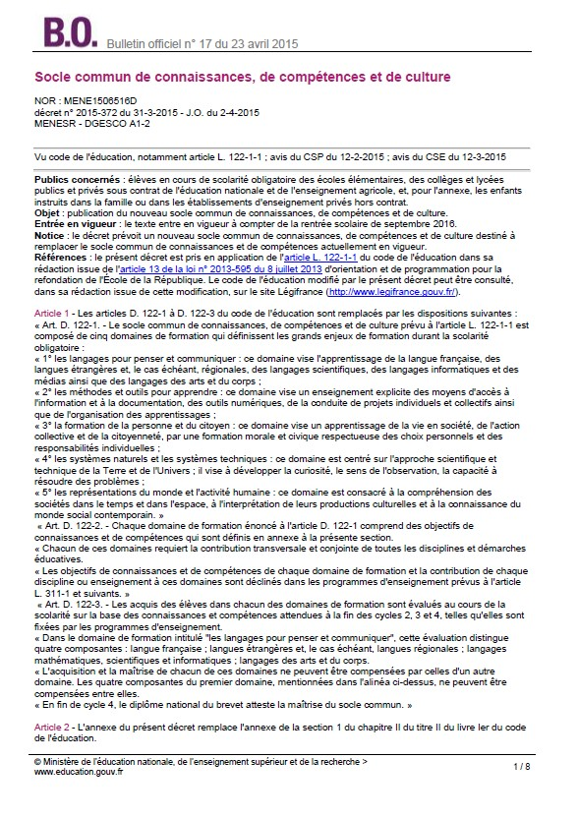
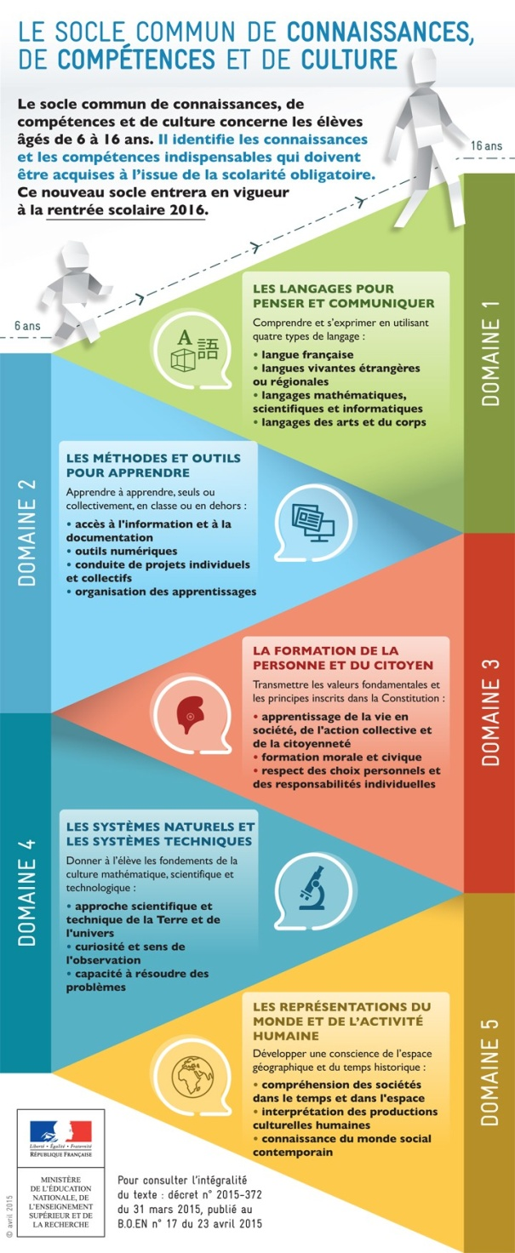
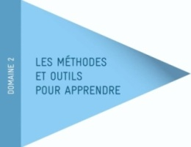
TECHNOLOGIE COLLÈGE
Nos référentiels
Notes:
B.O. N°17 – Avril 2015 – Réforme du collège – S4C
Le socle commun de connaissances, de compétences et de culture est composé de cinq domaines de formation qui définissent les grands enjeux de formation durant la scolarité obligatoire.
Chacun de ces domaines requiert la contribution transversale et conjointe de toutes les disciplines et démarches éducatives.

Slide 3
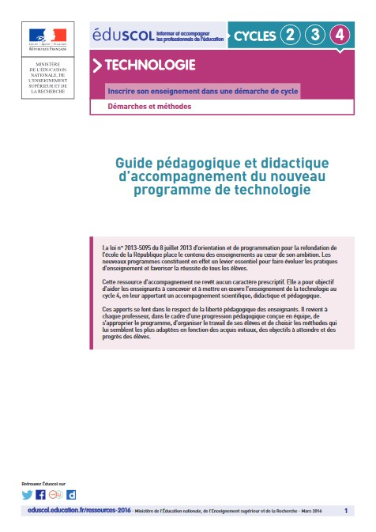
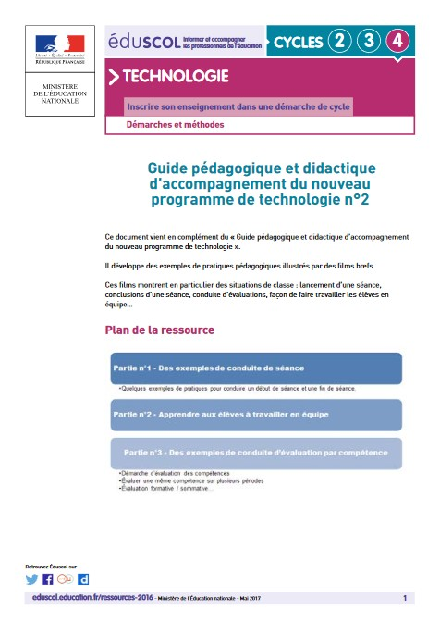
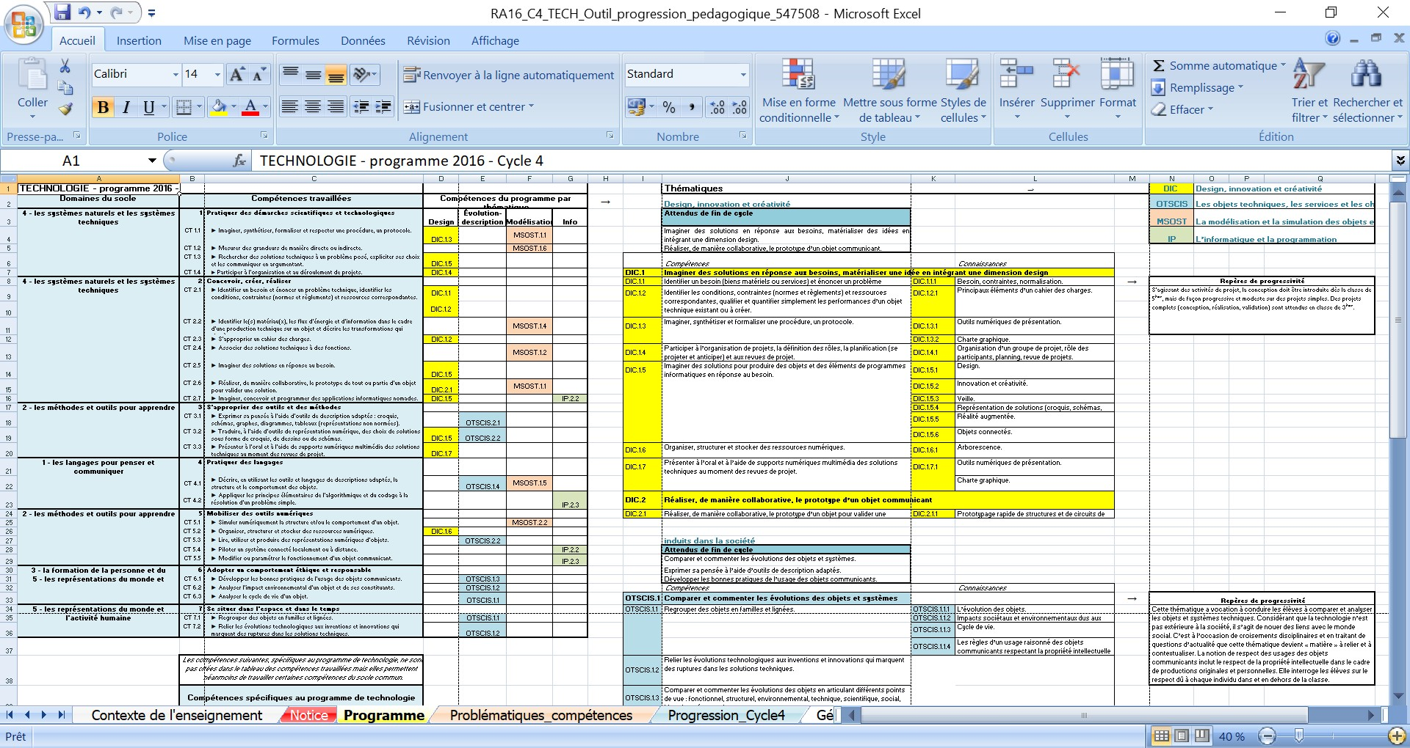
TECHNOLOGIE COLLÈGE
Imaginer
des solutions en
réponse aux besoins,
matérialiser une idée
en intégrant une
dimension
design
Design, innovation
et créativité
DIC.1.1
DIC
Notes:
B.O. N°11 novembre 2015 + Ressources d’accompagnement :
- Les programmes du collège ont été mis à jour en novembre 2018 avec un texte consolidé qui ne touche pas la partie technologie à proprement parlé.
- Outil d’aide à l’élaboration de progression pédagogique en technologie (format Excel) qui relie les thématiques de la matière, les connaissances et compétences associées aux attendus de fin de cycle c’est-à-dire au S4C ;
- Les guides pédagogiques et didactiques d’accompagnement du nouveau programme de technologie.

Slide 4
TECHNOLOGIE COLLÈGE
Objectifs de connaissances et
de compétences
5 domaines
Démarches pédagogiques
PROGRAMME
Technologie
Collège
SOCLE COMMUN
de Connaissances,
de Compétences
et de Culture
DIDACTIQUE
Technologie Collège
Connaissances
et
Compétences associées
Attendus de
fin de cycle
THÉMATIQUES
Notes:
La technologie collège participe au même titre que les autres enseignements à la validation du S4C à la fin du cycle 4, avec des objectifs de connaissances et compétences dans les 5 domaines.
Le programme de technologie déterminent des attendus de fin de cycle directement liés au S4C : notre programme est « soclé ». Il est décliné en thématiques pour lesquelles des connaissances et compétences associées sont déterminées.
La didactique de la matière préconise des démarches pédagogiques décrites dans les accompagnements du programme.

Slide 5
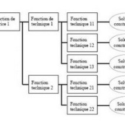
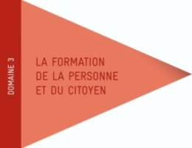
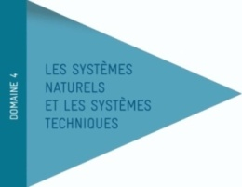
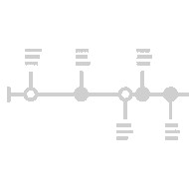
Pratiquer
des
langages
S’approprier
des outils
et des
méthodes
Mobiliser
des outils
numériques
SOCLE COMMUN
___
Compétences travaillées
Adopter un
comportement
éthique et
responsable
Pratiquer
des démarches
scientifiques et
technologiques
Concevoir,
créer, réaliser
Se situer dans
l’espace et
dans le temps
Notes:
Le S4C s'articule en cinq domaines de formation définissant les connaissances et les compétences qui doivent être acquises à l'issue de la scolarité obligatoire :
- les langages pour penser et communiquer ;
- les méthodes et outils pour apprendre ;
- la formation de la personne et du citoyen ;
- les systèmes naturels et les systèmes techniques ;
- les représentations du monde et l'activité humaine.
Pour chacun de ses domaines le programme de technologie détermine les compétences travaillées du socle.

Slide 6
Design, innovation
et créativité
DIC.1.1
DIC.1.2
DIC.1.3
DIC
Imaginer
des solutions en
réponse aux besoins,
matérialiser une idée
en intégrant une
dimension
design
Réaliser, de manière collaborative,
le prototype d’un objet communicant
DIC.1.4
DIC.1.5
DIC.1.6
DIC.1.7
DIC.2.1
Les objets
techniques,
les services et
les changements
induits dans
la société
OTSCIS.1.1
OTSCIS.1.2
OTSCIS.2.1
OTSCIS
Comparer et commenter les évolutions des objets et systèmes
Exprimer sa pensée à l’aide d’outils de description adaptés
PROGRAMME
Technologie collège
THÉMATIQUES
Attendus de fin de cycle
Compétences et
Connaissances
associées
OTSCIS.1.3
OTSCIS.1.4
OTSCIS.2.2
La
modélisation
et la simulation
des objets et
systèmes
techniques
MSOST.1.1
MSOST.1.3
MSOST.1.5
MSOST.2.1
MSOST
Analyser le fonctionnement et la structure d’un objet
Utiliser une modélisation et simuler le comportement d’un objet
MSOST.1.2
MSOST.1.4
MSOST.1.6
MSOST.1.7
MSOST.2.2
L’informatique
et la
programmation
IP.1.1
IP.2.1
IP
Comprendre le fonctionnement d’un réseau informatique
Écrire,
mettre au point et exécuter un programme
IP.2.3
IP.2.2
Notes:
Le programme de technologie s’organise autour de quatre grandes thématiques :
- Design, innovation et créativité ;
- Les objets techniques, les services et les changements induits dans la société ;
- La modélisation et la simulation des objets et systèmes techniques ;
- L’informatique et la programmation.
Pour chacune de ses thématiques, sont précisés des attendus de fin de cycle avec des connaissances et compétences associées.

Slide 7
Démarche
de projet
Démarche
d’investigation
Découvrir
Comprendre
Existant
Existant
Une pédagogie inductive
DIDACTIQUE
Technologie collège
_____
Démarches pédagogiques
Démarche
de résolution
de problème
Donner
du sens
Agir
Besoin
Existant
Décider
Agir
Besoin
Notes:
La didactique de la matière est caractérisée par trois démarches pédagogiques déjà préconisées dans les anciens programmes :
- la démarche d’investigation pour découvrir et comprendre l’existant ;
- la démarche de résolution de problème pour agir sur l’existant ;
- la démarche de projet pour décider et agir en répondant à un cahier des charges.
Ces démarches inductives donnent du sens aux activités et motivent les élèves. Ils apprennent en faisant.

Slide 8
Recherches d’informations
pour répondre aux questions :
Qui ? Quoi ? Où ? Quand ?
Comment ? Pourquoi ?
Démarche
d’investigation
Chercher
Culture
technologique
INVESTIGATION
?
Existant
Système existant
Analyser
Observation, démontage, documentation
pour répondre aux questions :
Comment ça fonctionne ?
Quelles énergies ? Quels matériaux ?
Quels impacts sur l’environnement ?
D’où ça vient ? Comment ça peut évoluer ?
Notes:
La démarche d’investigation est la démarche de « l’intelligence » !
La réflexion que nous menons quand nous nous posons une question :
J’ai une vague idée de la réponse à partir de mes connaissances ;
Je me documente ;
Je fais une synthèse de mes recherches et j’apprends.
En technologie, le questionnement peut être d’ordre général pour développer la culture générale et technologique ou peut se porter sur un système avec une analyse de l’existant pour développer une méthodologie d’analyse et une démarche scientifique.

Slide 9
L’informatique
et la
programmation
IP
Comprendre le fonctionnement d’un réseau informatique
Comparer et commenter les évolutions des objets et systèmes
Chercher
Les objets
techniques,
les services et
les changements
induits dans
la société
OTSCIS
Exprimer sa pensée à l’aide d’outils de description adaptés
INVESTIGATION
Analyser le fonctionnement et la structure d’un objet
Analyser
La
modélisation
et la simulation
des objets et
systèmes
techniques
MSOST
Utiliser une modélisation et simuler le comportement d’un objet
Notes:
→ Cf. Outil d’aide à l’élaboration de progression pédagogique en technologie (format Excel).
Lors d’une recherche d’informations les élèves peuvent travailler les attendus de fin de cycle :
- Comprendre le fonctionnement d’un réseau informatique ;
- Comparer et commenter les évolutions des objets et systèmes ;
Exprimer sa pensée à l’aide d’outils de description adaptés.
Lors de l’investigation sur un système, seront abordés les attendus de fin de cycle :
Analyser le fonctionnement et la structure d’un objet ;
Utiliser une modélisation et simuler le comportement d’un objet ;
Exprimer sa pensée à l’aide d’outils de description adaptés.
Ces attendus de fin de cycle appartiennent à des thématiques du programme de technologie et sont directement reliés au S4C. Ici L’informatique et la programmation, Les objets techniques , les services et les changements induits dans la société, La modélisation et la simulation des objets et systèmes techniques.
On remarquera que cette démarche touche les 5 domaines du S4C.

Slide 10
Installation
d’une situation problème
Chercher
Investigation
INVESTIGATION
Analyser
Structuration
Notes:
On peut décrire 3 grandes étapes lors de cette démarche d’investigation.

Slide 11
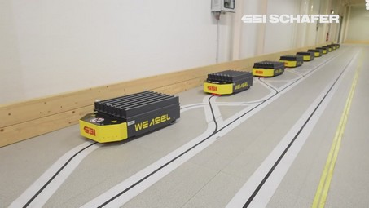
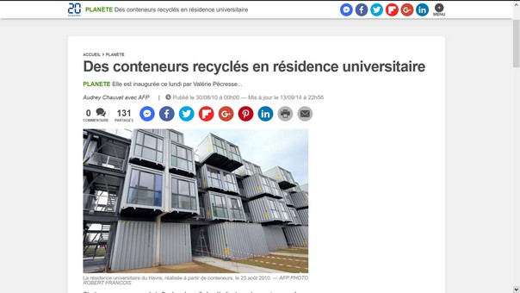
Installation
d’une situation problème
Situation déclenchante
Contextualiser
Susciter l’intérêt
Partir de l’existant
Chercher
INVESTIGATION
Analyser
Un article
Une image
Une vidéo
Etc. …
Notes:
Tout démarre avec une situation déclenchante qui est là pour contextualiser une séquence pédagogique et susciter de l’intérêt en partant de l’existant.
Ce point de départ peut-être une photo, un article de journal, une affiche, un film très court… bref un support visuel qui parle aux élèves et les fait réagir.

Slide 12
Installation
d’une situation problème
Situation déclenchante
Formulation du problème
Chercher
Questionner
Solliciter
Motiver
INVESTIGATION
Analyser
Notes:
Le débat qui s’installe doit conduire à l’émergence de la problématique choisie par le professeur, suffisamment complexe pour que les élèves est un obstacle cognitif à surmonter ; Toujours adaptée au niveau des élèves pour qu’ils soient capables de surmonter cet obstacle cognitif !

Slide 13
Installation
d’une situation problème
Situation déclenchante
Formulation du problème
Chercher
Hypothèses - Idées
INVESTIGATION
Exprimer
Débattre
Analyser
Notes:
Les élèves répondent avec l’idée qu’ils se font du problème posé. C’est au professeur de trier les réflexions d’élèves pour dégager des hypothèses qui seront le point de départ de l’investigation : il s’agira de les vérifier, ou pas !

Slide 14
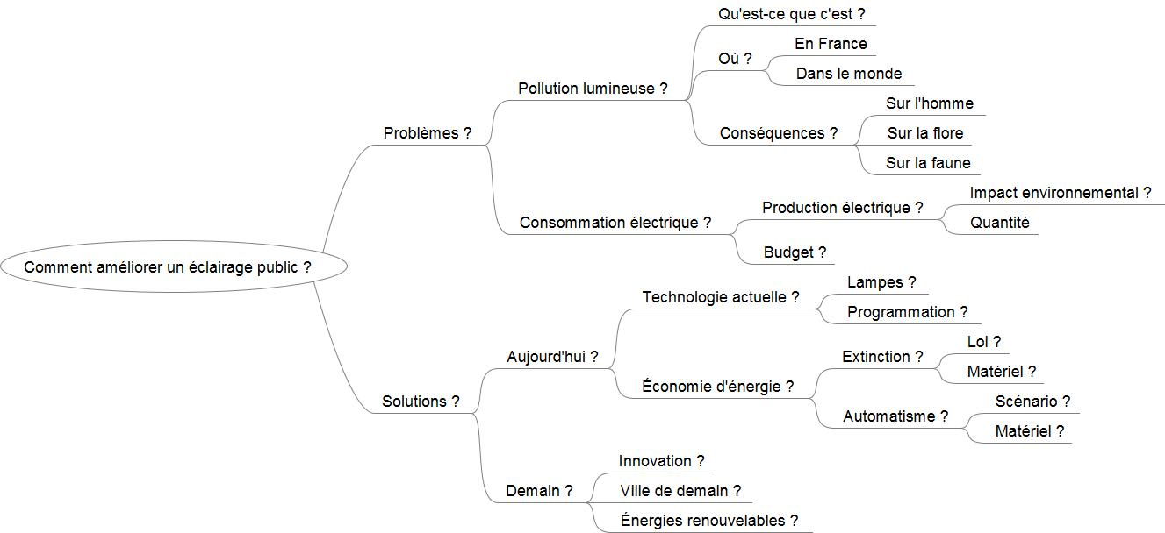
Installation
d’une situation problème
Chercher
Investigation
Activités d’investigation
INVESTIGATION
Compte-rendu
Analyser
Notes:
Les activités d’investigation proposées par les élèves ou le professeur doivent se terminer par un compte-rendu d’investigation. Ce compte-rendu peut prendre différente forme, il peut-être individuel, collectif ou collaboratif.

Slide 15
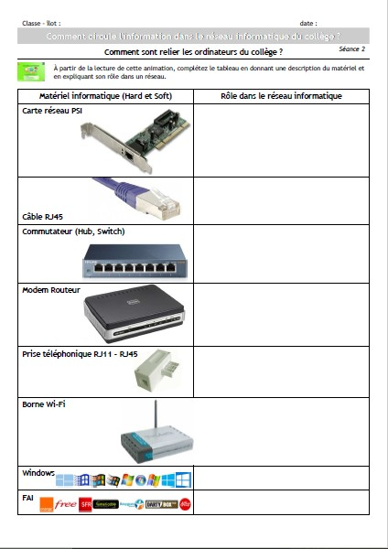
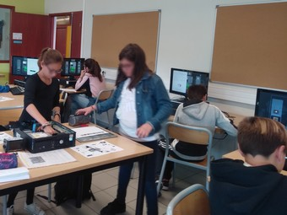
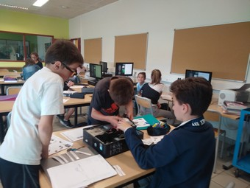
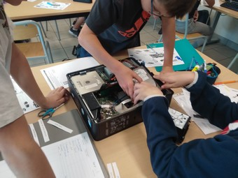
Installation
d’une situation problème
Chercher
Investigation
Activités d’investigation
INVESTIGATION
Compte-rendu
Analyser
Notes:
Lors de l’investigation système il faut privilégier les observations et les démontages qui peuvent être virtuels ou réels.

Slide 16
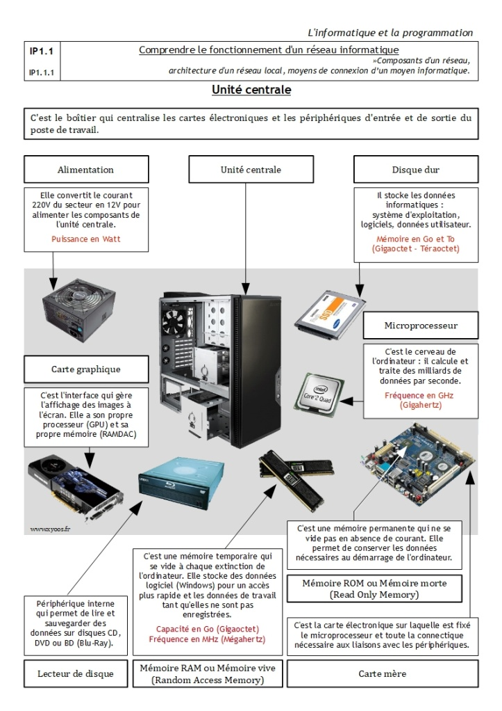
Installation
d’une situation problème
Chercher
OBJECTIF
des activités !
Investigation
INVESTIGATION
Analyser
Retour sur hypothèses
Échanges argumentés
Structuration
Structuration de connaissances
Notes:
La structuration doit se faire à partir de la rédaction du compte-rendu d’investigation quelle qu’en soit la forme.
Elle permet d’entendre ce que chacun (élève ou équipe) rapporte de ses investigations et de dégager l’essentiel à retenir. Il est capital alors de revenir sur les hypothèses des élèves et de mesurer les écarts entre leurs « savoir » au début et à la fin de la démarche. C’est à cette occasion qu’ils pourront mesurer leur apprentissage et prendre conscience des obstacles franchis.

Slide 17
Un problème :
Contexte, contraintes
Ressources
Règles à appliquer, outils disponibles
Démarche
de résolution
de problème
Une recherche de solutions :
Idées
Expérimentation
Simulation
Essais, tests
PROBLÈME
Technique
Résoudre
Besoin
Existant
Des propositions :
Solutions satisfaisantes, choix
Schémas, modélisation, procédure…
Notes:
Une démarche de résolution de problème porte sur un système à modifier, à améliorer, à programmer.
Comme à chaque fois que nous devons trouver des solutions à un problème, il faut :
Répertorier et analyser les données c’est-à-dire de quoi nous partons et ce dont nous disposons : contexte, contraintes, outils disponibles ;
Utiliser ces données pour chercher des solutions et les vérifier en testant, simulant pour retenir celles qui répondent au problème posé ;
Conclure en expliquant le comment et le pourquoi des choix faits.
La complexité des problèmes à résoudre augmentera avec l’avancée dans le cycle 4.

Slide 18
Analyser le fonctionnement et la structure d’un objet
La
modélisation
et la simulation
des objets et
systèmes
techniques
MSOST
Utiliser une modélisation et simuler le comportement d’un objet
PROBLÈME
Technique
Écrire,
mettre au point et exécuter un programme
L’informatique
et la
programmation
IP
Résoudre
Comprendre le fonctionnement d’un réseau informatique
Notes:
→ Cf. Outil d’aide à l’élaboration de progression pédagogique en technologie (format Excel).
Lors de cette démarche seront travaillés les attendus de fin de cycle :
Analyser le fonctionnement et la structure d’un objet ;
Utiliser une modélisation et simuler le comportement d’un objet ;
Écrire, mettre au point et exécuter un programme ;
Comprendre le fonctionnement d’un réseau informatique.
Ces attendus de fin de cycle appartiennent aux thématiques La modélisation et la simulation des objets et systèmes techniques , L’informatique et la programmation du programme de technologie.
Cette démarche touche donc aux domaines 1, 2 et 4 du S4C.

Slide 19
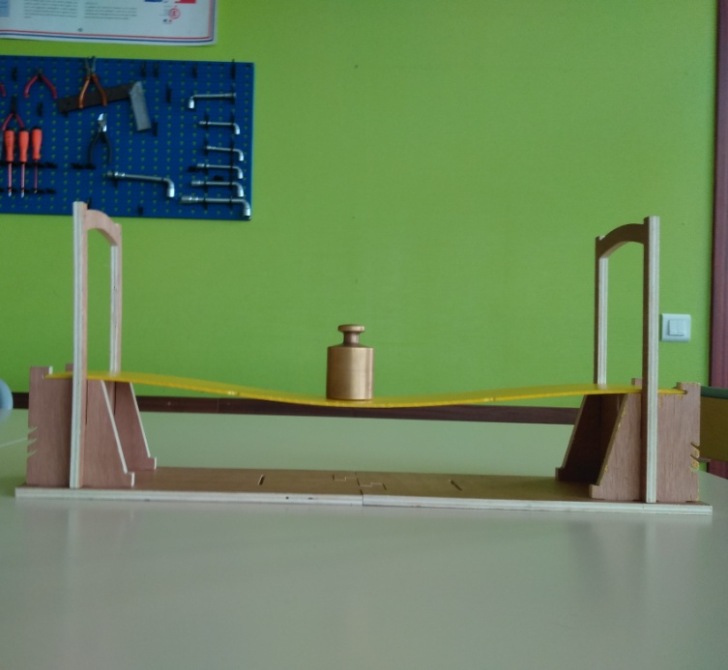
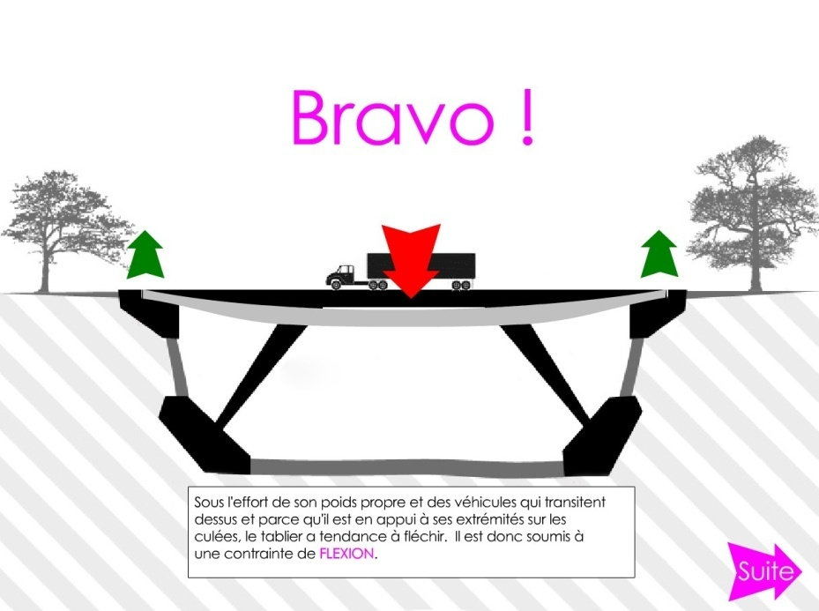
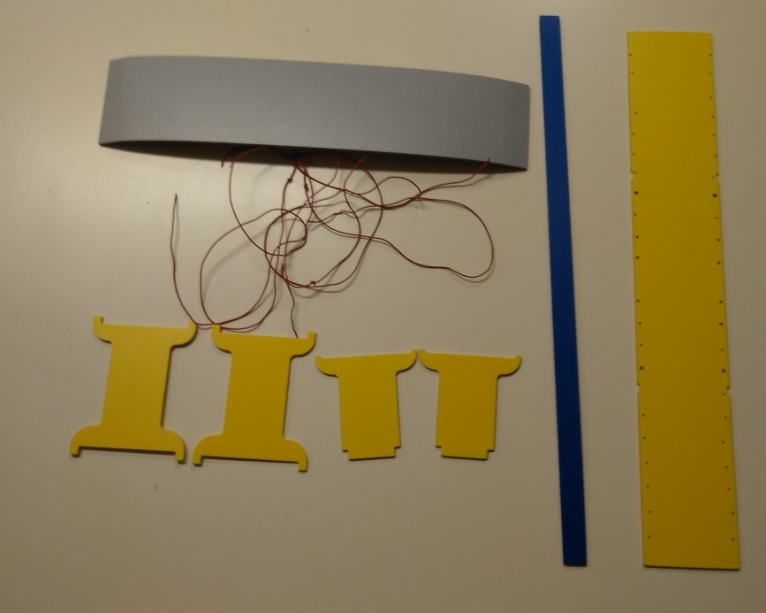
Installation
d’une situation problème
Résolution
PROBLÈME
Technique
Comment limiter la déformation du tablier ?
Structuration
Résoudre
Notes:
La démarche de résolution de problème se conduit comme une démarche d’investigation. Seules les activités diffèrent puisqu’il s’agit de manipuler le réel.

Slide 20
Démarche
de projet
Une démarche de projet :
Appropriation du Cahier des charges
Recherche de solutions
Prototypage et validation
Démarche
d’investigation
Existant
Existant
Démarche
de résolution
de problème
Concevoir
PROJET
Besoin
Existant
Organiser
Une équipe :
Répartition des tâches
Planification
Revues de projet
Besoin
Notes:
La démarche de projet à pour objet de s’organiser pour répondre à un cahier des charges et est tout particulièrement adaptée au travail d’équipe.

Slide 21
L’informatique
et la
programmation
IP
Écrire,
mettre au point et exécuter un programme
Concevoir
La
modélisation
et la simulation
des objets et
systèmes
techniques
MSOST
PROJET
Utiliser une modélisation et simuler le comportement d’un objet
Design, innovation
et créativité
DIC
Imaginer
des solutions en
réponse aux besoins,
matérialiser une idée
en intégrant une
dimension
design
Notes:
→ Cf. Outil d’aide à l’élaboration de progression pédagogique en technologie (format Excel).
La conception permettra de travailler les attendus de fin de cycle :
Écrire, mettre au point et exécuter un programme ;
Utiliser une modélisation et simuler le comportement d’un objet ;
Imaginer des solutions en réponse aux besoins, matérialiser une idée en intégrant une dimension design.
Ces attendus de fin de cycle appartiennent aux thématiques L’informatique et la programmation, La modélisation et la simulation des objets et systèmes techniques , Design, innovation et créativité du programme de technologie.
La conception permet donc d’aborder les domaines 1, 2 et 4 du S4C.

Slide 22
PROJET
Design, innovation
et créativité
DIC
Réaliser, de manière collaborative,
le prototype d’un objet communicant
Organiser
Notes:
→ Cf. Outil d’aide à l’élaboration de progression pédagogique en technologie (format Excel).
La gestion du projet permettra de travailler l’attendu de fin de cycle :
Réaliser de manière collaborative le prototype d’un objet communicant.
Cet attendu de fin de cycle appartient à la thématique Design, innovation et créativité du programme de technologie.
Cette démarche touche donc aux domaines 1, 2 du S4C.
La thématique Design, innovation et créativité du programme de technologie perd son identité si elle n’est pas travaillée en démarche de projet !

Slide 23
Appropriation du cahier des charges, du contexte et des objectifs du projet
Revue de projet 1
Concevoir
Recherche de solutions
PROJET
Revue de projet 2
Réalisation et tests
Organiser
Revue de projet 3
Présentation finale Synthèse
Revue de projet finale
Notes:
La démarche de projet au collège se déroule en 4 grandes étapes qui se terminent en une revue de projet et donnent prétexte à une structuration de connaissances.

Slide 24
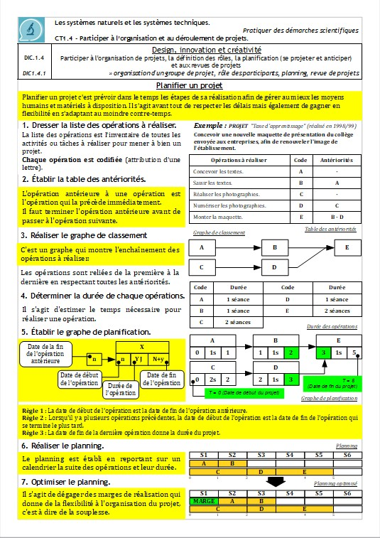
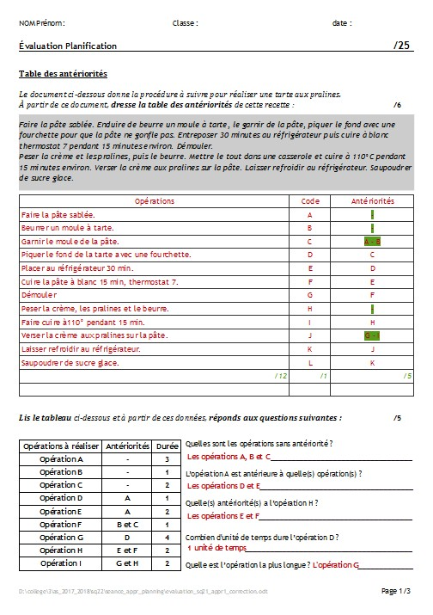
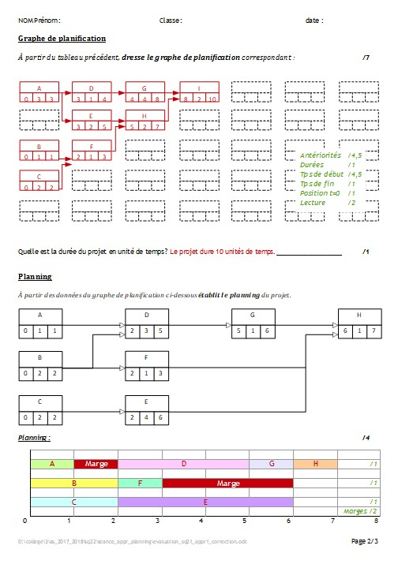
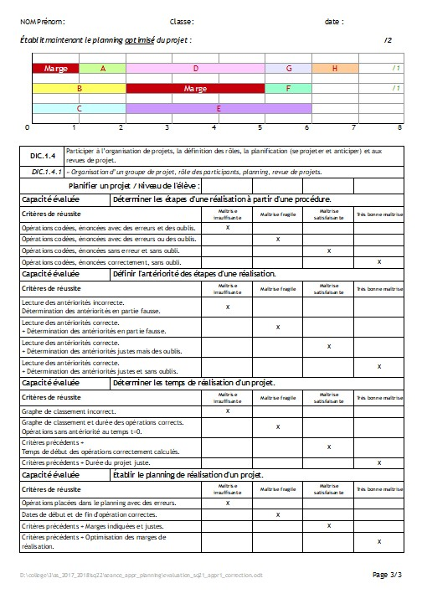
Appropriation du cahier des charges, du contexte et des objectifs du projet
Revue de projet 1
Concevoir
Recherche de solutions
PROJET
Revue de projet 2
Réalisation et tests
Organiser
Revue de projet 3
Présentation finale Synthèse
Revue de projet finale
Notes:
En transversal se déroule la gestion du projet qui peut également donner lieu à une structuration de connaissances, une évaluation de compétences.

Slide 25
INVESTIGATION | X | Résolution de PROBLÈME | X | PROJET | X
 | X |  | X |  | X
 | X
 | X |  | X |  | X
 | X
Notes:
Ce tableau résume les diapositives précédentes. Il relie les démarches pédagogiques de technologie au S4C.

Slide 26
Démarche d’INVESTIGATION
 |  | X | X | X | X | X
Démarche de RÉSOLUTION de PROBLÈME
 |  |  |  | X | X | X | X
Démarche de PROJET
X | X |  |  |  | X |  | X
Design, innovation
et créativité
Les objets
techniques,
les services et
les changements
Induits dans
la société
La
modélisation
et la simulation
des objets et
systèmes
techniques
L’informatique
et la
programmation
DIC
OSTSCIS
MSOST
IP
Imaginer
des solutions en
réponse aux besoins,
matérialiser une idée
en intégrant une
dimension
design
Réaliser, de manière collaborative,
le prototype d’un objet communicant
Comparer et commenter les évolutions des objets et systèmes
Exprimer sa pensée à l’aide d’outils de description adaptés
Analyser le fonctionnement et la structure d’un objet
Utiliser une modélisation et simuler le comportement d’un objet
Comprendre le fonctionnement d’un réseau informatique
Écrire,
mettre au point et exécuter un programme
Notes:
Ce tableau résume les diapositives précédentes. Il relie les thématiques du programme de technologie aux démarches pédagogiques recommandées.

Slide 27
Design, innovation
et créativité
PROJET
DIC
DIC.1.1
Identifier un besoin (biens matériels ou services) et énoncer un problème technique.
DIC.1.2
Identifier les conditions, contraintes (normes et règlements) et ressources correspondantes, qualifier et quantifier simplement les performances d’un objet technique existant ou à créer.
DIC.1.3
Imaginer, synthétiser et formaliser une procédure, un protocole.
Imaginer
des solutions en
réponse aux besoins,
matérialiser une idée
en intégrant une
dimension
design
DIC.1.4
Participer à l’organisation de projets, la définition des rôles, la planification (se projeter et anticiper) et aux revues de projet.
DIC.1.5
Imaginer des solutions pour produire des objets et des éléments de programmes informatiques en réponse au besoin.
DIC.1.6
Organiser, structurer et stocker des ressources numériques.
DIC.1.7
Présenter à l’oral et à l’aide de supports numériques multimédia des solutions techniques au moment des revues de projet.
Réaliser, de manière collaborative,
le prototype d’un objet communicant
DIC.2.1
Réaliser, de manière collaborative, le prototype d’un objet pour valider une solution.
Notes:
Ce tableau résume les diapositives précédentes. Il relie la thématique Design, innovation et créativité du programme de technologie, ses attendus de fin cycle et ses compétences aux démarches pédagogiques recommandées et au S4C.

Slide 28
Les objets
techniques,
les services et
les changements
induits dans
la société
INVESTIGATION
OTSCIS
OTSCIS.1.1
Regrouper des objets en familles et lignées.
Comparer et commenter les évolutions des objets et systèmes
OTSCIS.1.2
Relier les évolutions technologiques aux inventions et innovations qui marquent des ruptures dans les solutions techniques.
OTSCIS.1.3
Comparer et commenter les évolutions des objets en articulant différents points de vue : fonctionnel, structurel, environnemental, technique, scientifique, social, historique, économique.
OTSCIS.1.4
Élaborer un document qui synthétise ces comparaisons et ces commentaires.
OTSCIS.2.1
Exprimer sa pensée à l’aide d’outils de description adaptés : croquis, schémas, graphes, diagrammes, tableaux.
Exprimer sa pensée à l’aide d’outils de description adaptés
OTSCIS.2.2
Lire, utiliser et produire, à l’aide d’outils de représentation numérique, des choix de solutions sous forme de dessins ou de schémas.
Notes:
Ce tableau résume les diapositives précédentes. Il relie la thématique Les objets techniques, les services et les changements induits dans la société du programme de technologie, ses attendus de fin cycle et ses compétences aux démarches pédagogiques recommandées et au S4C.

Slide 29
Résolution de PROBLÈME
INVESTIGATION
La
modélisation
et la simulation
des objets et
systèmes
techniques
MSOST.1.1
Respecter une procédure de travail garantissant un résultat en respectant les règles de sécurité et d’utilisation des outils mis à disposition.
MSOST
MSOST.1.2
Associer des solutions techniques à des fonctions.
MSOST.1.3
Analyser le fonctionnement et la structure d’un objet, identifier les entrées et sorties.
MSOST.1.4
Identifier le(s) matériau(x), les flux d’énergie et d’information sur un objet et décrire les transformations qui s’opèrent.
Analyser le fonctionnement et la structure d’un objet
MSOST.1.5
Décrire, en utilisant les outils et langages de descriptions adaptés, le fonctionnement, la structure et le comportement des objets.
MSOST.1.6
Mesurer des grandeurs de manière directe ou indirecte.
MSOST.1.7
Interpréter des résultats expérimentaux, en tirer une conclusion et la communiquer en argumentant.
PROJET
MSOST.2.1
Utiliser une modélisation pour comprendre, formaliser, partager, construire, investiguer, prouver.
Utiliser une modélisation et simuler le comportement d’un objet
MSOST.2.2
Simuler numériquement la structure et/ou le comportement d’un objet. Interpréter le comportement de l’objet technique et le communiquer en argumentant.
Notes:
Ce tableau résume les diapositives précédentes. Il relie la thématique La modélisation et la simulation des objets et systèmes techniques du programme de technologie, ses attendus de fin cycle et ses compétences aux démarches pédagogiques recommandées et au S4C.

Slide 30
L’informatique
et la
programmation
Résolution de PROBLÈME
INVESTIGATION
IP
Comprendre le fonctionnement d’un réseau informatique
IP.1.1
Comprendre le fonctionnement d'un réseau informatique
PROJET
IP.2.1
Analyser le comportement attendu d’un système réel et décomposer le problème posé en sous-problèmes afin de structurer un programme de commande.
Écrire,
mettre au point et exécuter un programme
IP.2.2
Écrire, mettre au point (tester, corriger) et exécuter un programme commandant un système réel et vérifier le comportement attendu.
IP.2.3
Écrire un programme dans lequel des actions sont déclenchées par des événements extérieurs.
Notes:
Ce tableau résume les diapositives précédentes. Il relie la thématique L’informatique et la programmation du programme de technologie, ses attendus de fin cycle et ses compétences aux démarches pédagogiques recommandées et au S4C.

Slide 31
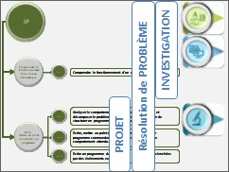
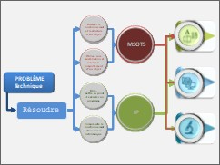
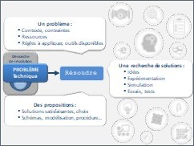
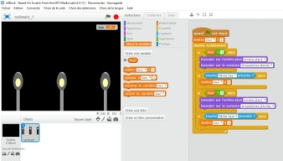
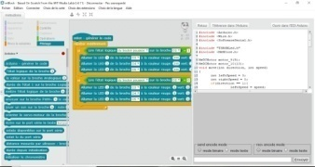
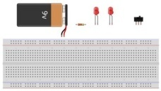
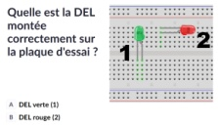
Créer une séquence
Choix d’une thématique : PROGRAMMER UN OBJET
IP.2.3
PROJET
Écrire un programme dans lequel des actions sont déclenchées par des événements extérieurs.
Comment améliorer
un éclairage public ?
Résolution de PROBLÈME
Niveau 4ème
Séance 1
Poser le problème
Séance 2
Résoudre le problème
Séance 3
Proposer une solution
INVESTIGATION
Résolution de PROBLÈME
Résolution de PROBLÈME
Quelles solutions pour demain ?
Quel scénario d’éclairage ?
Quels choix dans la classe ?
Comment améliorer
un éclairage public ?
Îlot 1
Îlot 2
Îlot 3
Problèmes posés par l’éclairage public ?
OTSCIS.1.3
MSOST.2.2
Solutions actuelles et de demain ?
Remédiation
Îlot 4
Îlot 5
Comment utiliser une plaque d’essai ?
IP.2.3
Bilan séance
MSOST.1.3
CPTR
CPTR
MSOST.1.3
SYNTHÈSE SÉQUENCE
Notes:
Créer une séquence. →Exemple milieu de cycle
En fonction des intentions pédagogiques, le professeur porte son choix sur une thématique et une compétence du programme en particulier.
→ Thématique : Programmer un objet – IP 2.3 Écrire un programme dans lequel des actions sont déclenchées par des évènements extérieurs.
À partir des diapositives précédentes, il détermine la démarche pédagogique à utiliser.
→ Ici, au niveau 4ème, la démarche de résolution de programme est privilégiée.
Le professeur décide d’aborder un domaine et pose une problématique.
→ DD et éclairage : Comment améliorer un éclairage public ?
Les étapes de la démarche pédagogique déterminent le nombre de séances pour lesquelles il faut déterminer un questionnement.
→ S1 : Quelles sont les solutions de demain ?
Séance 1 : Installation d’une situation problème
→ La problématique :
sous-entend que l’éclairage public pose actuellement des problèmes puisqu’il s’agit de l’améliorer. Il semble donc logique de s’informer sur ses problèmes ;
demande de trouver des solutions et il est donc nécessaire de chercher ce qui existe actuellement et dans quel sens évolue la R&D.
On abordera donc à l’occasion la compétence OTSCIS 1.3 Comparer et commenter les évolutions des objets en articulant différents points de vue : fonctionnel, structurel, environnemental, technique, scientifique, social, historique, économique.
Un compte-rendu des investigations sur la toile sera rédigé sous forme d’une carte mentale collective (FreeMind - S:/travail).
Séance 2 : Résolution
→ S2 : Quel scénario d’éclairage retenir ?
À partir des recherches sur les solution existantes et à venir, il s’agit de choisir un scénario de programmation puis de programmer et tester le montage sur plaque d’essai avec une carte Arduino. Une simulation sera également demandée. Elle permettra de répartir le travail sur l’équipe et permettra d’aborder la compétence MSOST 2.2 Simuler numériquement la structure et/ou le comportement d’un objet. Interpréter le comportement de l’objet technique et le communiquer en argumentant en parallèle de la compétence IP 2.3 retenue lors de la construction de la séance.
Un compte-rendu sera demandé avec une chaîne d’information et un logigramme selon le niveau des élèves. Il permettra là encore de répartir les productions et permettra de travailler la compétence MSOST 1.5 Décrire, en utilisant les outils et langages de descriptions adaptés, le fonctionnement, la structure et le comportement des objets.
L’utilisation d’une plaque d’essai nécessite une prise en main des élèves : elle sera faite au cours de la séance 1, en parallèle avec les recherches sur la toile. Un compte-rendu d’expérimentation individuel sur feuille sera demandé et permettra de faire un bilan sur ce type de document.
Une évaluation rapide avec Plickers au début de la séance 2 permettra de vérifier si les élèves se sont approprié le matériel de prototypage. Elle permettra au professeur de faire une remédiation auprès des élèves qui ont des difficultés , de répartir le travail en équipe pour obliger ces élèves à faire le montage sur plaque en les accompagnant ou d’être tout simplement plus attentif à ces élèves lors de l’activité de prototypage afin de les faire progresser.
Séance 3 : Bilan de la séquence
S3 : Quelles solutions proposent les îlots ?
À tour de rôle les équipes présentent leur scénario, programmation et simulation. Les solutions seront validées ou pas. Dans ce cas, elles seront corrigées. Cette présentation mettra en évidence les points communs des différentes programmations et permettra de faire la synthèse de la séquence sur la compétence IP 2.3.

Slide 32
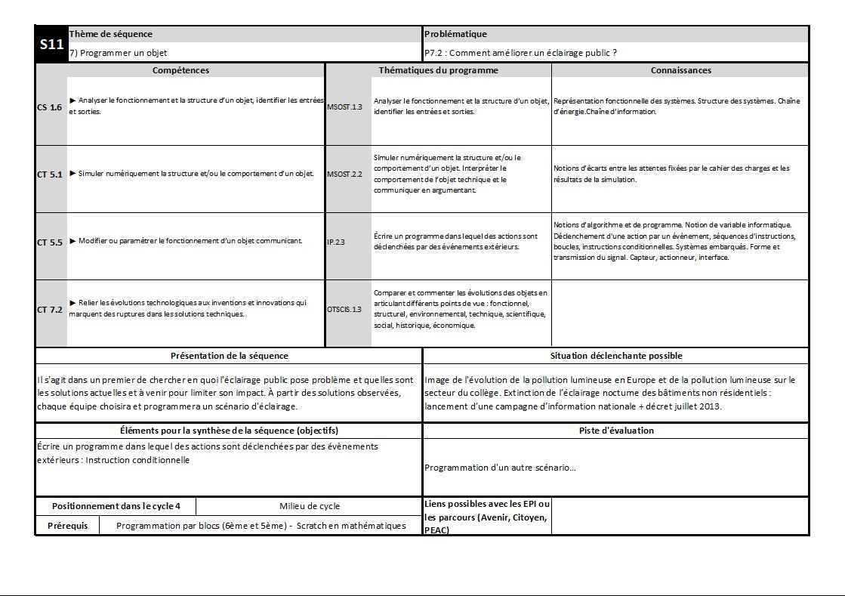
OTSCIS.1.3
MSOST.2.2
IP.2.3
MSOST.1.3
Notes:
La séquence créée, il s’agit de l’insérer dans l’ Outil d’aide à l’élaboration de progression pédagogique en technologie (format Excel) .

